Slide 1
第十单元 机械波
从产生本质分类，波包括机械波，电磁波，物质波
波：波是一种运动形式，是振动的空间传播。

Slide 2
第一讲 机械波的几个概念
机械振动在连续介质中的传播称为机械波。

Slide 3
一 机械波的形成

Slide 4
0
4
8
12
16
20
·
·
·
·
·
·
·
·
·
·
·
·
·
·
·
·
·
·
·
·
·
·
·
·
·
t = 0
·
·
·
·
·
·
·
·
·
·
·
·
·
·
·
·
·
·
·
·
·
·
·
·
·
t = T/4
·
·
·
·
·
·
·
·
·
·
·
·
·
·
·
·
·
·
·
·
·
·
·
·
·
t = T/2
·
·
·
·
·
·
·
·
·
·
·
·
·
·
·
·
·
·
·
·
·
·
·
·
·
·
t = 3T/4
·
·
·
·
·
·
·
·
·
·
·
·
·
·
·
·
·
·
·
·
t = T
·
·
·
·
·

Slide 5
一 机械波的形成
作机械振动的物体（声带、乐器等）
1 波源
2 介质
能传播机械振动的媒质（空气、水、钢铁等）

Slide 6
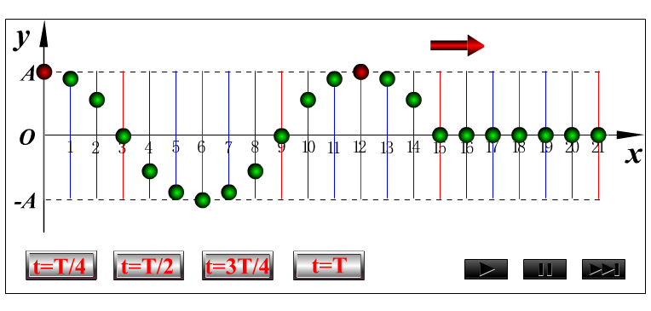
二 横波与纵波
1 横波

Slide 7
特点： 波传播方向上各点的振动方向与波传播方向垂直

Slide 8
2 纵波（又称疏密波）
例如：弹簧波、 声波

Slide 9
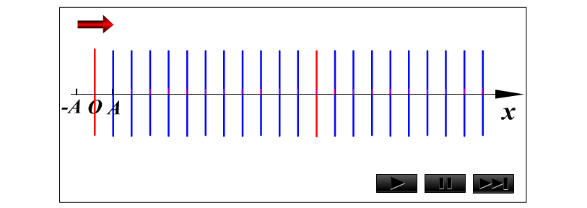
纵波
特点：质点的振动方向与波传播方向一致

Slide 10
结论
(1)质元并未“随波逐流”,波的传播不是媒质质元
的传播,而是振动状态的传播.
(2)“上游”的质元依次带动“下游”的质元振动
(3)某时刻某质元的振动状态将在较晚时刻于“下游”
某处出现---波是振动状态的传播
波是运动状态的传播，介质的质点并不随波传播.
注意

Slide 11
3 复杂波
例如：地震波 、水波等
特点：复杂波可分解为横波和纵波的合成
简谐波
特点：波源及介质中各点均作简谐振动
（本单元研究对象）

Slide 12
三 两个概念
波阵面(波面):相位相同的点连成的面
波线(波射线):指波的传播方向
如：平面波和球面波
波面
波线
*其中最前面波面称为波前
球面波
平面波

Slide 13
性质
（1）同一波阵面上各点振动状态相同.
（2）波阵面的推进即为波的传播.
（3）各向同性介质中，波线垂直于波阵面.

Slide 14




四 波长 波的周期和频率 波速
1 波长
波传播方向上相邻两振动状态完全相同的质点间的距离（一完整波的长度）.
y
A
O
−
A

Slide 15

横波：相邻 波峰——波峰 波谷—— 波谷
纵波：相邻 波疏——波疏 波密——波密

Slide 16

2 周期 T
波传过一波长所需的时间，或一完整波通过波线上某点所需的时间.
3 频率
单位时间内波向前传播的完整波的数目. （1 s内向前传播了几个波长）

Slide 17




4 波速
波在介质中传播的速度
例如，声波在空气中
水 中
钢铁中
决定于介质的弹性（弹性模量）和惯性（密度）

Slide 18
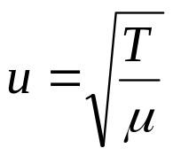
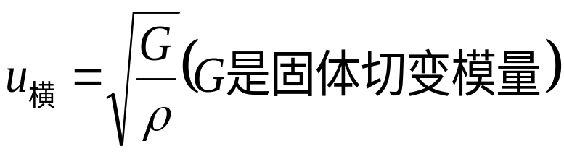
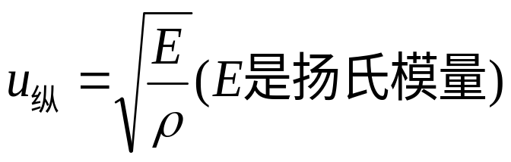
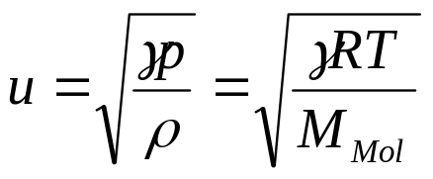
一般来讲，波的传播速度u 只与媒质性质有关
如：柔软弦线和绳索中横波的传播速度为
其中 T-绳的张力，µ- 弦线或绳索的线密度
固体中可以传播横波和纵波，传播速度分别为
空气中传播纵波，传播速度为

Slide 19
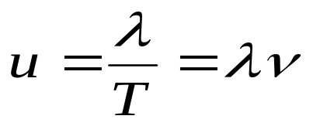
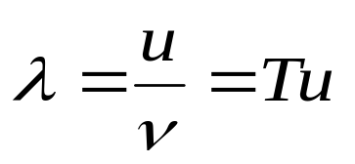

四个物理量的联系
注意
周期或频率只决定于波源的振动
波速只决定于介质的性质

Slide 20
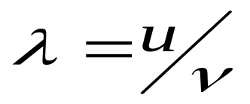
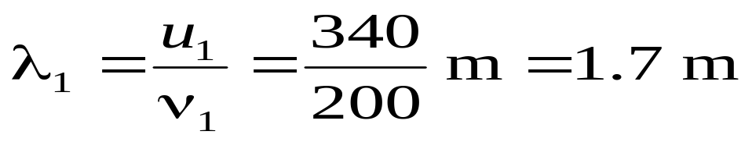
例1 在室温下，已知空气中的声速u₁
为340 m·s⁻¹，水中的声速 u₂ 为1 450 m·s⁻¹，求
频率为200 Hz和2 000 Hz 的声波在空气中
和水中的波长各为多少？
解 由 ，频率为200 Hz和2 000
Hz 的声波在空气中的波长

Slide 21
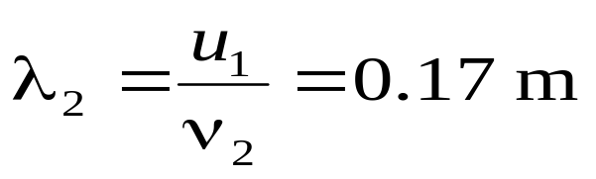
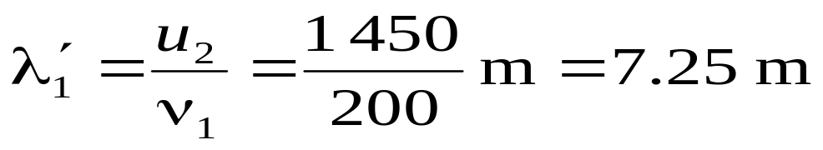
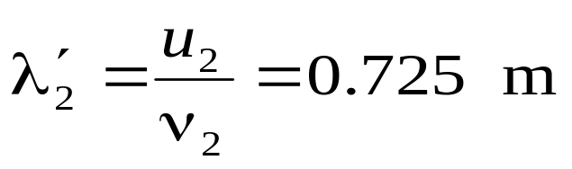
在水中的波长

